Slide 1
AIGC CAMP 2026 · GROUP 03
从校园到职场
AI时代数学建模人的能力升级
分享人：陈康
AIGC夏令营08期 · 第三小组
2026.08
Notes:
大家好，我是陈康，来自AIGC夏令营08期第三小组。今天我想和大家分享的主题是"从校园到职场：AI时代数学建模人的能力升级"。这个分享基于我两次真实的数学建模竞赛经历——电工杯和华数杯，以及我在AI工具深度协作过程中的思考和总结。

Slide 2
AGENDA
目录
01
开场：两段真实参赛经历
04
五项核心能力升级
02
AI时代，数学建模工作流变了
05
真实踩坑案例与成长路线
03
校园竞赛 vs 工业职场：四个差异
06
工具推荐与总结
CORE MESSAGE
AI是放大器，它能放大你的能力，也能放大你的无知。
从校园到职场，核心竞争力是把模糊问题转化为清晰数学问题的能力。
Notes:
今天的分享分为六个部分。首先从我两次真实的参赛经历讲起，然后谈谈AI时代数学建模工作流的变化，接着对比校园竞赛和工业职场的四个核心差异，重点分享五项必须升级的核心能力，然后通过真实的踩坑案例来印证这些能力的重要性，最后推荐一个工具并做总结。

Slide 3
01 · OPENING
两段真实参赛经历：从传统组队到AI协作
电工杯 · 传统组队模式
华数杯 · AI深度协作范式
2026.05 · 第十八届全国大学生电工数学建模竞赛
2026.08 · 第七届华数杯数学建模竞赛
赛题：嵌入式社区养老服务站建设
赛题：VLSI布图规划设计（EDA芯片布局）
三人分工、三天冲刺，靠人力啃下题目。
用到马尔可夫链预测、NSGA-II遗传算法、
非线性定价模型、灵敏度分析。
全面引入AI协作，建立"建模手+编程手+论文手"
三手分工，每一手都有AI深度参与。
沉淀100+份工作文档，产出三问贯通论文。
三等奖
范式跃迁实验
团队：陈康 / 唐程骑 / 郑雨露
指导教师：陶明杰
学校：成都理工大学
核心技术：B*-Tree、模拟退火、HPWL
数据：GSRC标准布图基准（n100/n200/n300）
这是一个NP-hard的组合优化问题
Notes:
我想从两次真实的参赛经历讲起。第一次是今年5月的电工杯，我和唐程骑、郑雨露组队，做的是嵌入式社区养老服务站的建设优化问题，最终获得了三等奖。这是一次非常传统的数模竞赛经历，三人分工、三天冲刺，靠人力啃下题目。第二次是今年8月的华数杯，我们选择了一道EDA领域的硬核芯片布局优化题——VLSI布图规划设计。这次我们做了一个关键实验：全面引入AI协作，建立建模手、编程手、论文手三手分工，每一手都有AI深度参与。这两段经历的对比，让我深刻意识到AI时代数学建模的工作方式正在发生根本性变化。

Slide 4
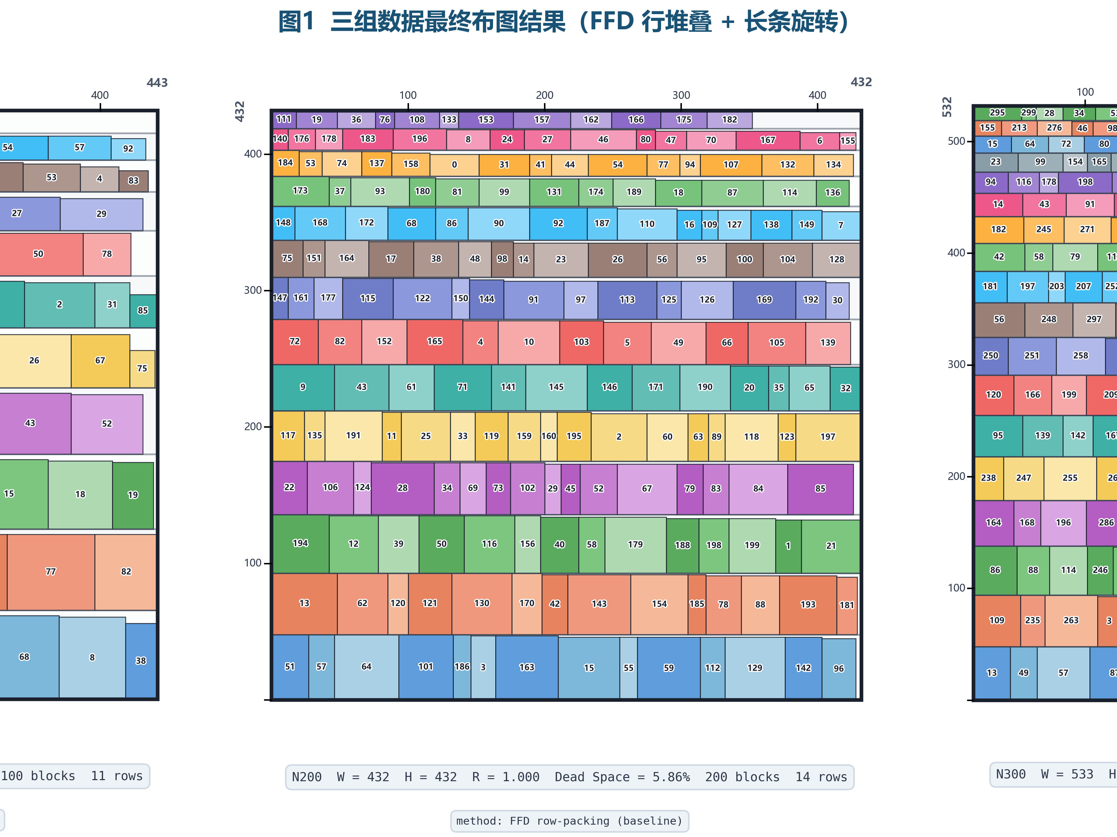
01 · CONTEXT
华数杯B题：VLSI布图规划设计
EDA领域硬核芯片布局优化 · NP-hard组合优化问题 · GSRC标准基准
问题
核心任务与数学方法
Q1
最小化芯片轮廓面积，面积相同时长宽比趋近1
B*-Tree · FFD行堆叠 · 参数化扫描
Q2
固定正方形轮廓（死区15%）内最小化总半周长线长
贪心可行下降 · 可行性硬门 · warm start
Q3
求最小死区比例使存在可行布局，更新该轮廓下HPWL
恒等式M=A·R临界刻画 · 参数化收缩二分
Q4
L/T型模块（拆为2/3个子块）的最小包络面积
B*-Tree扩展 · 邻接约束 · 可行性条件
n100 / n200 / n300 三组芯片最终布图可视化
Notes:
华数杯B题是一道来自EDA领域的硬核芯片布局优化题。给定100到300个矩形硬模块、固定终端和线网连接关系，要求在芯片轮廓内合理摆放模块。四个问题层层递进：Q1最小化面积，Q2固定轮廓内最小化线长，Q3求最小死区比例，Q4处理L/T型模块。数据来自GSRC标准布图基准，这是一个NP-hard的组合优化问题。右边是我们最终得到的三组芯片布图可视化结果。

Slide 5
02 · WORKFLOW
AI时代，数学建模的工作流变了
环节
传统模式
AI协作模式（华数杯实践）
赛题理解
三人讨论+查文献，耗时半天
AI做背景全量研究报告，2小时完成领域入门+数据溯源
模型设计
建模手凭经验选型，反复试错
AI辅助原理梳理、公式推导、假设深挖，最终决策权在人
代码实现
编程手从零写，调试占60%时间
AI生成核心框架+调试排错，编程手聚焦逻辑验证和性能优化
结果验证
跑出结果就写论文，缺乏闭环
建模手理论→编程手独立实现→反馈修正理论，形成闭环
论文写作
论文手熬夜赶稿，格式混乱
AI辅助结构化写作、术语统一、参考文献格式化、配图生成
AI不是"一键出答案"的神器，而是领域加速器、思维陪练、代码副驾、写作助手
Notes:
从华数杯的实践来看，AI深度改变了数学建模的每一个环节。赛题理解从半天缩短到2小时，模型设计有AI辅助原理梳理，代码实现调试时间大幅减少，结果验证形成了理论到实践再反馈修正的闭环，论文写作也有AI辅助结构化输出。但需要强调的是，AI不是一键出答案的神器，它的真实角色是领域加速器、思维陪练、代码副驾和写作助手。最终的决策权和核心创造力，始终在人手里。

Slide 6
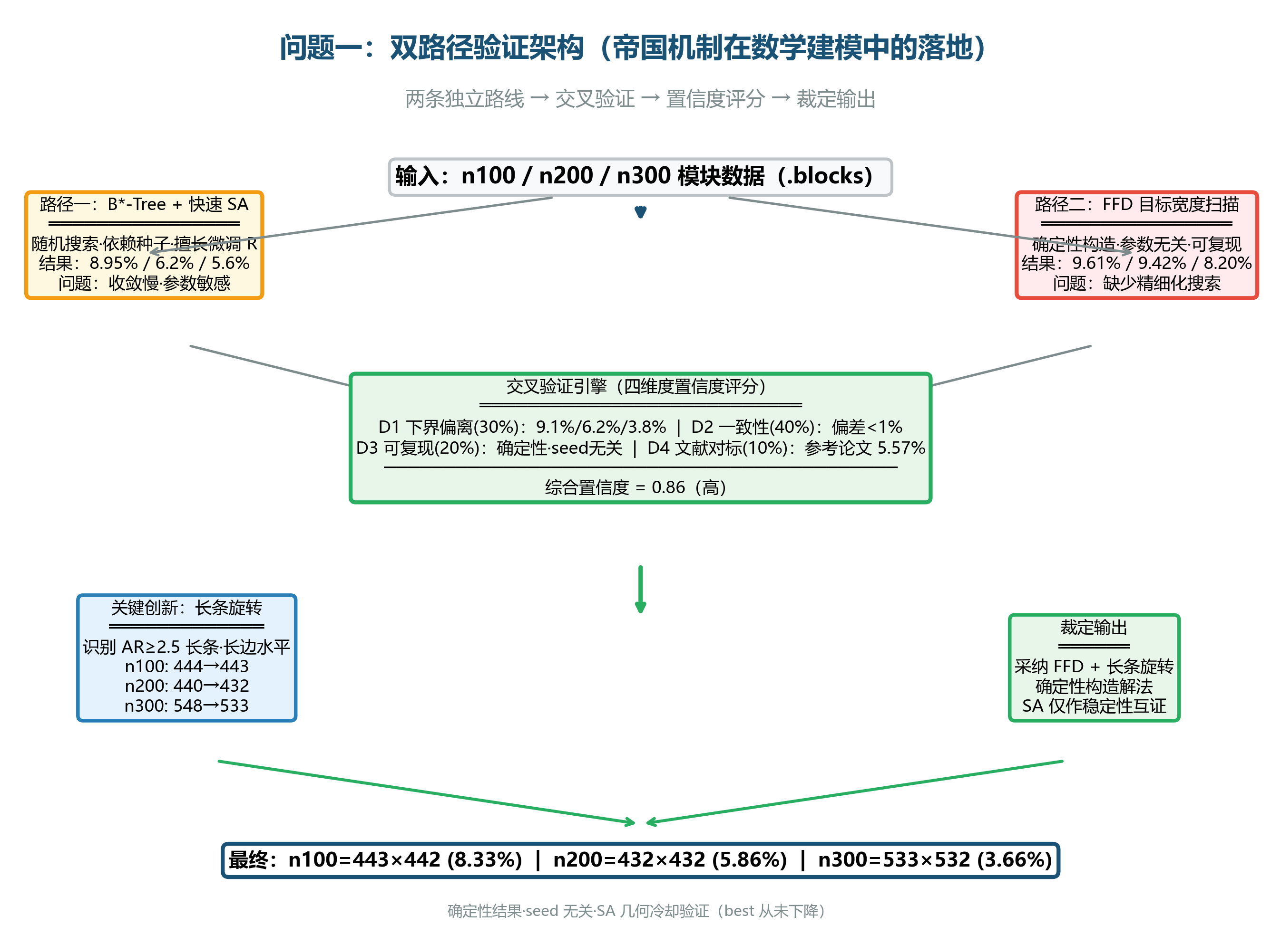
02 · ARCHITECTURE
"三手+AI"协作架构：每个角色都有AI深度参与
建模手（总指挥）
输出"约束+验收标准"，不输出代码。AI辅助数学原理梳理、模型假设与陷阱深挖、几何创新点提炼。
编程手（实现）
拿到建模手清单后独立实现，AI辅助代码生成、调试、性能优化。关键：必须独立实现，不能直接抄AI代码。
论文手（表达）
整合建模手理论和编程手结果，AI辅助学术写作、术语对照、配图规划。核心观点和结论必须自己写。
确定性构造+贪心下降+诚实分层的融合方法架构
关键闭环：建模手理论 → 编程手独立实现 → 反馈修正理论
Notes:
我们在华数杯中建立了三手+AI的协作架构。建模手是总指挥，输出约束和验收标准，不输出代码，AI辅助做数学原理梳理和模型假设深挖。编程手负责实现，拿到建模手的清单后独立实现，AI辅助代码生成和调试，但关键是必须独立实现，不能直接抄AI代码。论文手负责表达，整合建模手的理论和编程手的结果，AI辅助学术写作和配图规划。最关键的是形成了一个闭环：建模手理论到编程手独立实现，再反馈修正建模手理论，这保证了AI的方案不会被盲目采用。

Slide 7
03 · GAP ANALYSIS
校园竞赛 vs 工业职场：四个核心差异
01
问题边界：清晰定义 vs 模糊需求
02
数据质量：干净标准 vs 脏乱缺失
竞赛：题目白纸黑字写清楚，目标函数、约束条件、数据格式全部给定。
职场：业务方说"优化一下效率"，什么叫效率？用什么指标？80%的工作是在定义问题。
竞赛：数据是出题人精心准备的，格式统一、没有缺失、异常值少。
职场：数据来自多个业务系统，格式不统一、缺失严重、异常遍地。数据清洗占60%以上时间。
03
评价标准：模型新颖 vs 业务可落地
04
时间周期：3天冲刺 vs 持续迭代
竞赛：评委看模型是否新颖、结果是否最优、论文是否规范。
职场：老板看能不能解决实际问题、能不能解释清楚、成本能不能接受。可解释的简单模型往往更有价值。
竞赛：72小时连轴转，交完论文就结束，没有后续。
职场：一个项目可能持续数月甚至数年，需要持续维护、迭代、监控。模型上线只是开始，不是结束。
Notes:
很多同学以为数模竞赛获奖就能直接对接职场，其实两者之间存在巨大的gap。第一是问题边界，竞赛题目清晰定义，职场需求往往模糊，80%的工作是在定义问题。第二是数据质量，竞赛数据干净标准，职场数据脏乱缺失，数据清洗占60%以上时间。第三是评价标准，竞赛追求模型新颖和结果最优，职场追求业务可落地和可解释性。第四是时间周期，竞赛是3天冲刺，职场是持续迭代。理解这四个差异，是从校园到职场的第一步。

Slide 8
04 · CORE COMPETENCIES
AI时代数学建模人的五项核心能力升级
01
02
03
04
05
问题定义与拆解能力
AI协作与Prompt工程
实践验证与批判性思维
业务理解与落地转化
文档沉淀与知识管理
AI可以帮你求解，但不能帮你定义问题。
华数杯核心突破是想清楚三问本质是同一个恒等式M=A·R，这是AI给不出来的。
AI做不了的事
不会用AI的数模人，就像不会用计算器的数学家。
给AI清晰角色定位、完整上下文、可验证中间产物，建立反馈闭环。
新基本功
AI给出的方案，无论多合理，都必须独立实践验证。
Fast-SA温度公式失效、软惩罚反效果——理论和实践的gap就是竞赛获奖和职场胜任的差距。
最核心的能力
竞赛追求模型新颖，职场追求业务价值。
从"我建了多牛的模型"变成"我的模型解决了什么实际问题"。
从模型到价值
华数杯沉淀100+份工作文档。
下一次参赛不重复踩坑，求职面试拿出真实决策记录。
个人复利
Notes:
基于华数杯的真实踩坑经历，我总结了AI时代数学建模人必须升级的五项核心能力。第一是问题定义与拆解能力，这是AI做不了的事。第二是AI协作与Prompt工程能力，这是新基本功。第三是实践验证与批判性思维，这是最核心的能力——AI给出的方案无论多合理都必须独立验证。第四是业务理解与落地转化能力，从模型到价值。第五是文档沉淀与知识管理能力，这是个人复利的来源。其中第三项实践验证与批判性思维是我感触最深的，接下来我会用真实案例详细展开。

Slide 9
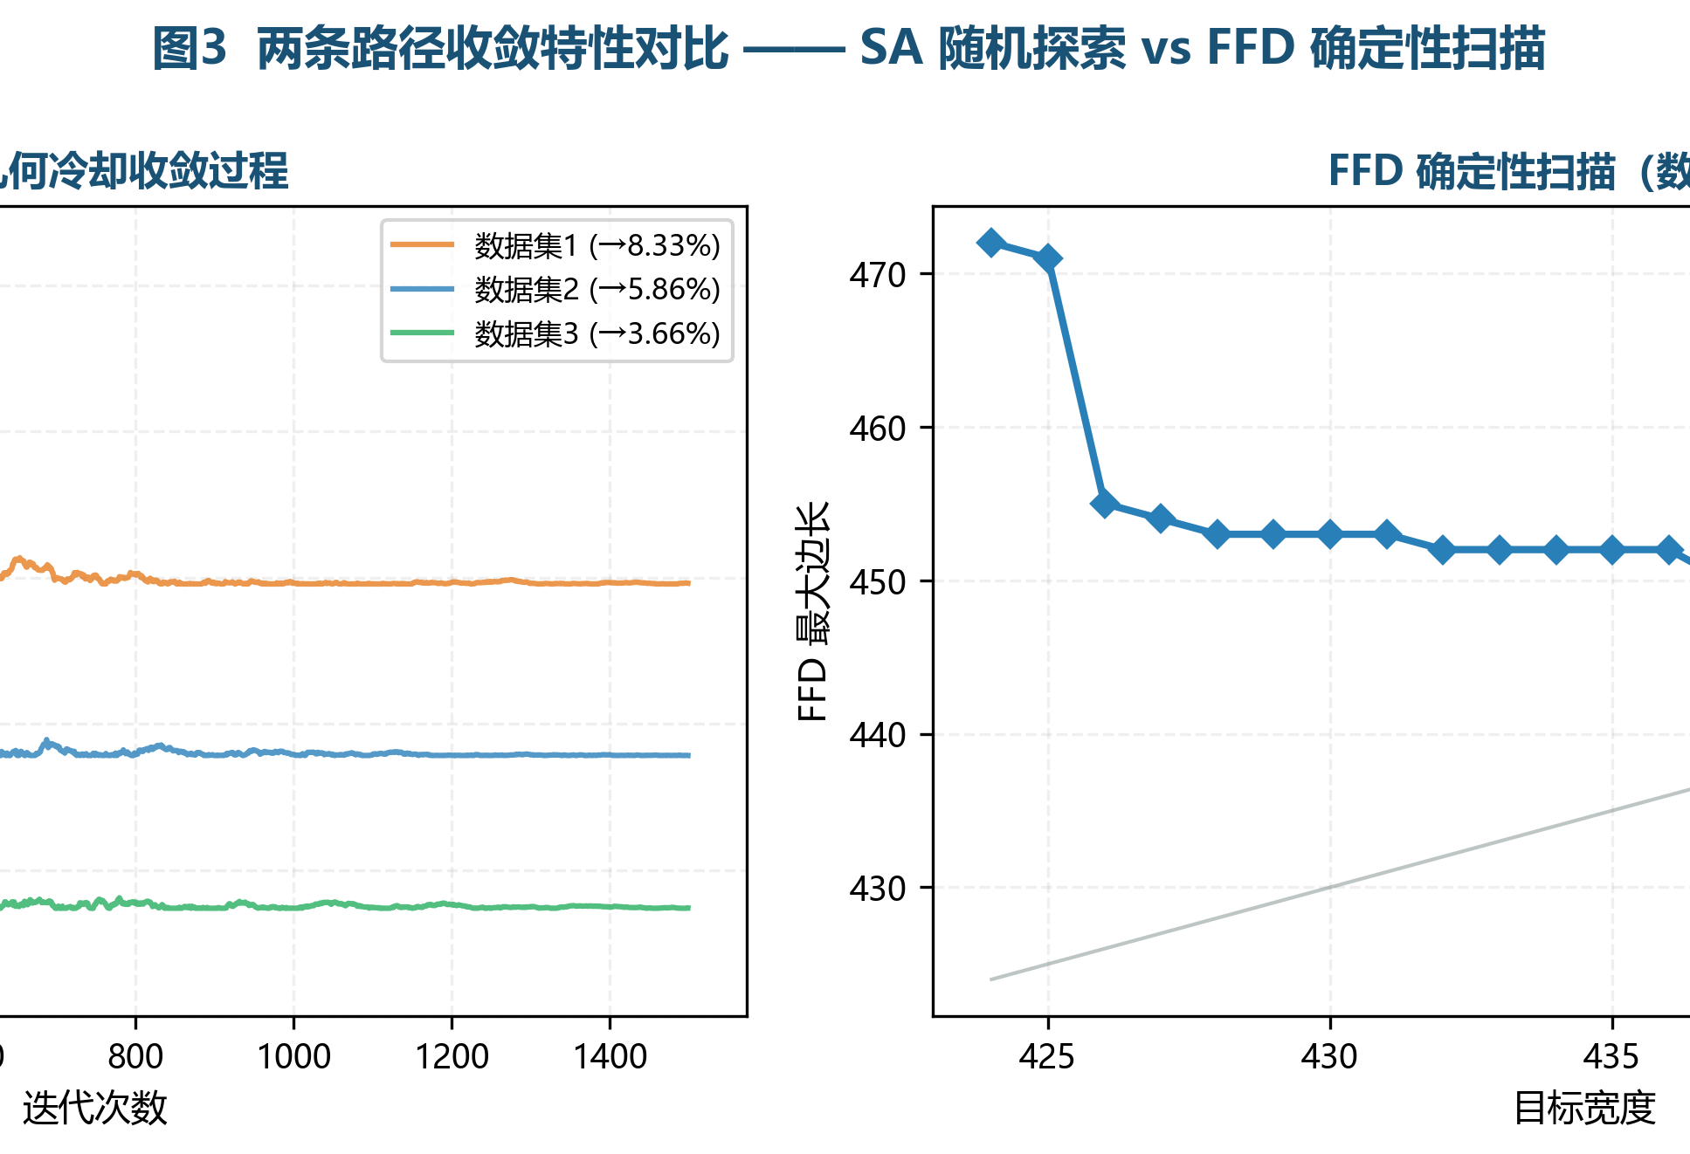
04 · DEEP DIVE
能力3深度展开：实践验证与批判性思维
X
踩坑案例1：Fast-SA温度公式失效
AI方案：给出快速模拟退火的标准温度公式，理论上应该快速收敛。
实际验证：在n100/n200/n300数据上完全不收敛，温度下降过快导致陷入局部最优。
修正：自己重新设计温度调度策略，增加warm start阶段，最终收敛曲线稳定。
X
踩坑案例2：软惩罚反效果
AI方案：建议用软惩罚（penalty）处理轮廓约束，理论上更平滑易优化。
实际验证：软惩罚导致解频繁越界，惩罚系数调小无效、调大变硬约束，解质量反而下降。
修正：改用可行性硬门（feasibility gate），只接受可行解，HPWL降低15%。
修正后模拟退火收敛曲线：温度调度+可行性硬门
核心原则：AI给的是"参考答案"，不是"标准答案"，必须独立验证
Notes:
这是我感触最深的一页。在华数杯中，我们遇到了两个典型的AI方案失效案例。第一个是快速模拟退火的温度公式，AI给出的标准公式在理论上应该快速收敛，但在实际的n100/n200/n300数据上完全不收敛，温度下降过快导致陷入局部最优。我们不得不自己重新设计温度调度策略，增加warm start阶段。第二个是软惩罚处理约束，AI建议用软惩罚让优化更平滑，但实际导致解频繁越界，惩罚系数怎么调都不对，最后改用可行性硬门，只接受可行解，HPWL反而降低了15%。右边是修正后的收敛曲线图。这两个案例让我深刻认识到：AI给的是参考答案，不是标准答案，必须独立实践验证。

Slide 10
05 · ROADMAP
从校园到职场：四阶段成长路线图
大一大二 · 打基础
实习阶段 · 业务理解
高数/线代/概率论扎实
Python/MATLAB编程入门
AI工具使用习惯养成
接触真实脏乱数据
理解业务场景与KPI
学会把模型转化为业务价值
1
2
3
4
大三大四 · 参赛实战
职场新人 · 持续迭代
数模竞赛积累实战经验
三手+AI协作模式打磨
文档沉淀形成个人知识库
深耕特定领域成为专家
建设个人工具链提升效率
知识管理形成长期复利
关键认知：AI不会取代数学建模人，但会用AI的数学建模人会取代不会用的
Notes:
基于我的经历和观察，我总结了从校园到职场的四阶段成长路线图。大一大二是打基础阶段，重点是数学基础、编程入门和AI工具使用习惯养成。大三大四是参赛实战阶段，通过数模竞赛积累实战经验，打磨三手+AI协作模式，同时开始文档沉淀形成个人知识库。实习阶段是业务理解阶段，开始接触真实的脏乱数据，理解业务场景和KPI，学会把模型转化为业务价值。职场新人阶段是持续迭代阶段，深耕特定领域成为专家，建设个人工具链提升效率，通过知识管理形成长期复利。最关键的认知是：AI不会取代数学建模人，但会用AI的数学建模人会取代不会用的。

Slide 11

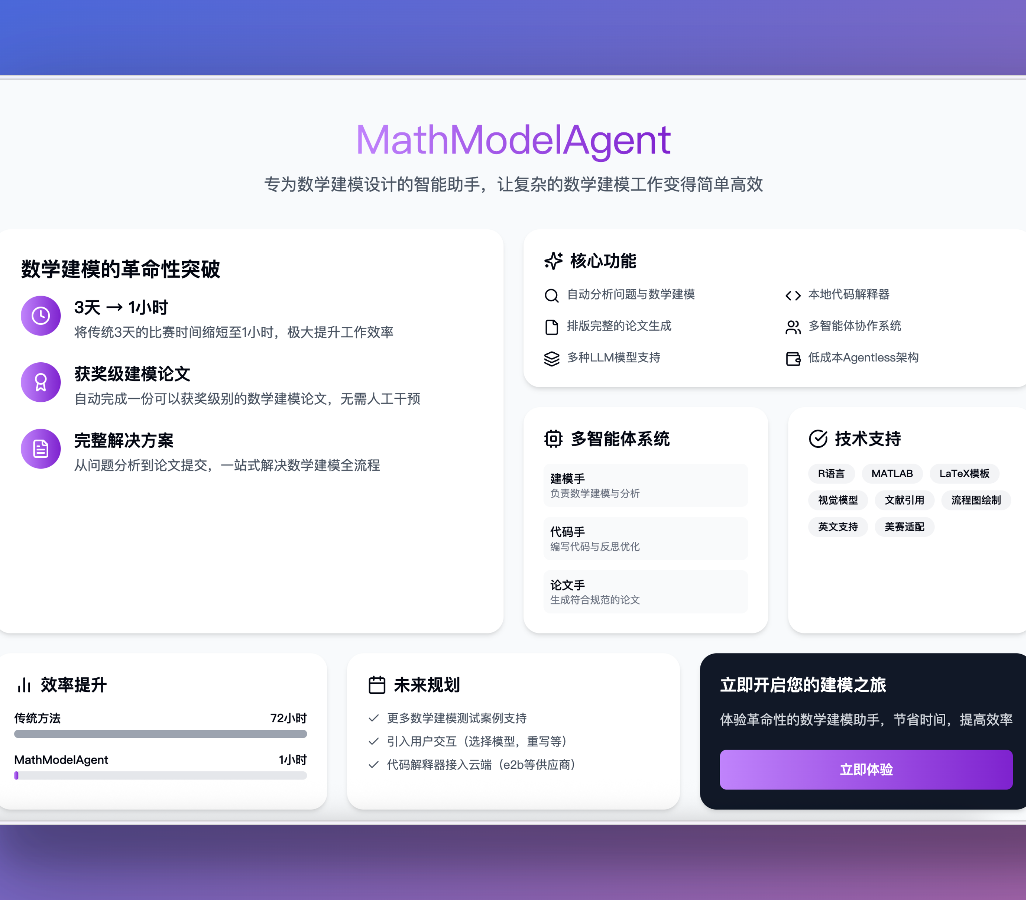
06 · TOOL
工具沉淀：MathModelAgent
把华数杯的三手+AI协作经验，沉淀成可复用的数学建模智能体工具
MathModelAgent
基于华数杯真实参赛经验开发的
数学建模AI协作平台，内置建模手、
编程手、论文手三智能体协作架构。
核心功能：赛题理解 · 模型设计 · 代码生成 · 论文写作 · 结果验证
三手协作：建模手定方向 · 编程手做实现 · 论文手做表达，闭环验证
适用场景：数模竞赛备赛 · 课程项目 · 科研建模 · 职场数据分析
项目路径：C:\Users\21722\Desktop\MathModelAgent
Notes:
最后，我想介绍一下我基于华数杯经验开发的工具MathModelAgent。这是一个把三手+AI协作经验沉淀成可复用工具的数学建模智能体平台。它内置了建模手、编程手、论文手三个智能体，形成闭环验证的协作架构。核心功能覆盖赛题理解、模型设计、代码生成、论文写作和结果验证全流程。适用场景包括数模竞赛备赛、课程项目、科研建模和职场数据分析。项目已经开源，路径在桌面上的MathModelAgent文件夹。这个工具的核心理念就是：把一次参赛的经验，变成下次参赛和未来工作的可复用资产。

Slide 12

总结：AI时代，数学建模人的核心竞争力
01
02
03
问题定义能力
实践验证能力
知识沉淀能力
AI可以帮你求解，
但不能帮你定义问题。
想清楚"要解决什么"比"怎么解"更重要。
AI给的是参考答案，
不是标准答案。
独立验证、批判性思维是核心护城河。
把一次经验变成可复用资产，
文档、工具、方法论的沉淀
是长期复利的来源。
AI不会取代数学建模人，但会用AI的数学建模人会取代不会用的
AIGC夏令营08期第三小组 · 分享人：陈康
感谢聆听 · 欢迎交流
Notes:
最后做一个总结。AI时代数学建模人的核心竞争力可以归结为三点：第一是问题定义能力，AI可以帮你求解，但不能帮你定义问题，想清楚要解决什么比怎么解更重要。第二是实践验证能力，AI给的是参考答案不是标准答案，独立验证和批判性思维是核心护城河。第三是知识沉淀能力，把一次经验变成可复用资产，文档、工具、方法论的沉淀是长期复利的来源。最关键的一句话是：AI不会取代数学建模人，但会用AI的数学建模人会取代不会用的。我是AIGC夏令营08期第三小组的陈康，感谢大家的聆听，欢迎交流。

